Slide 1
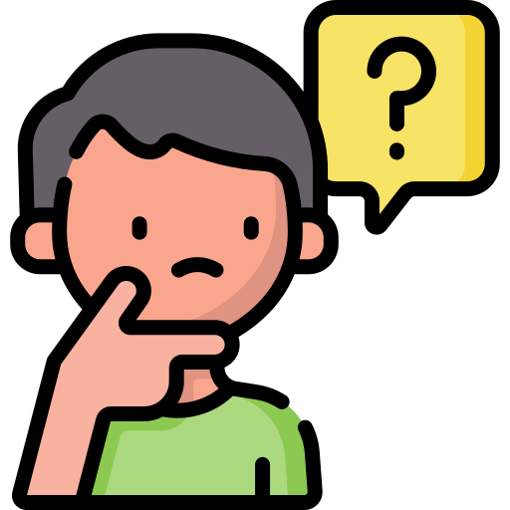
사람마다 그네를 다르게 타는 이유는?
무게중심 위치에 따른 그네타기 전략 차이 탐구

Slide 2
1. 탐구동기 및 목적

Slide 3
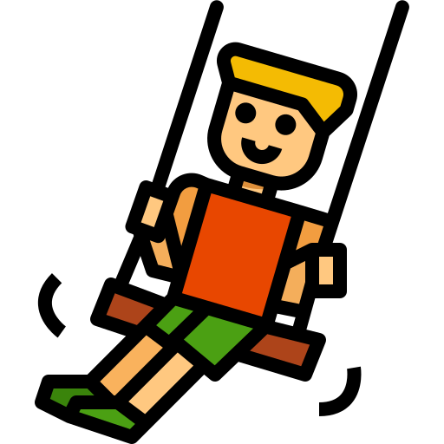
그네타기의 진폭을
증가시키는
역학적 원리?

Slide 4
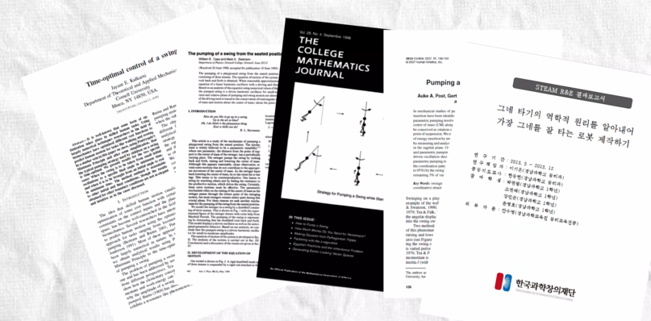

Slide 5
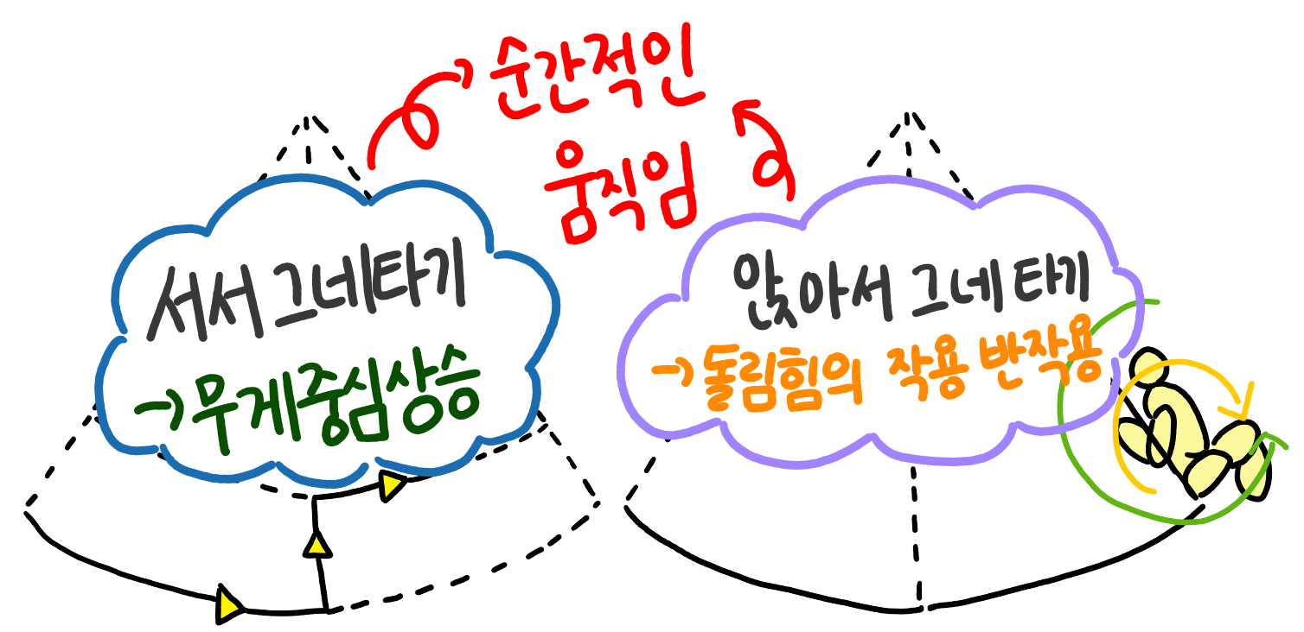
<선행연구 조사>

Slide 6
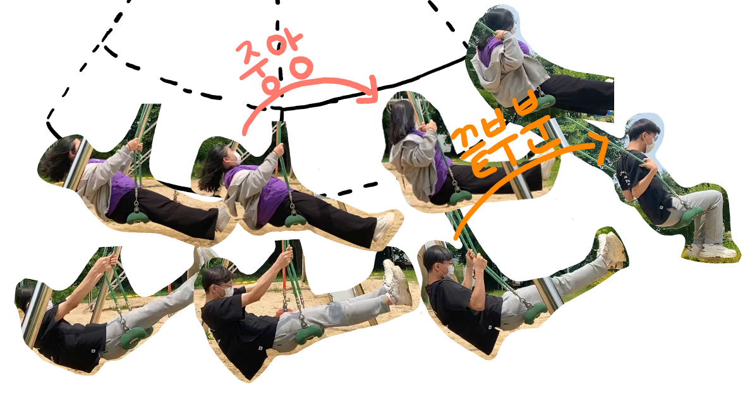
<실제 그네타기>
앉아서 그네를 탈 때 여러 위치에서 몸을 일으킴
-> 모두 진폭은 커짐! 왜 그럴까? 누가 가장 그네를 잘 탈까?

Slide 7
2. 탐구내용

Slide 8
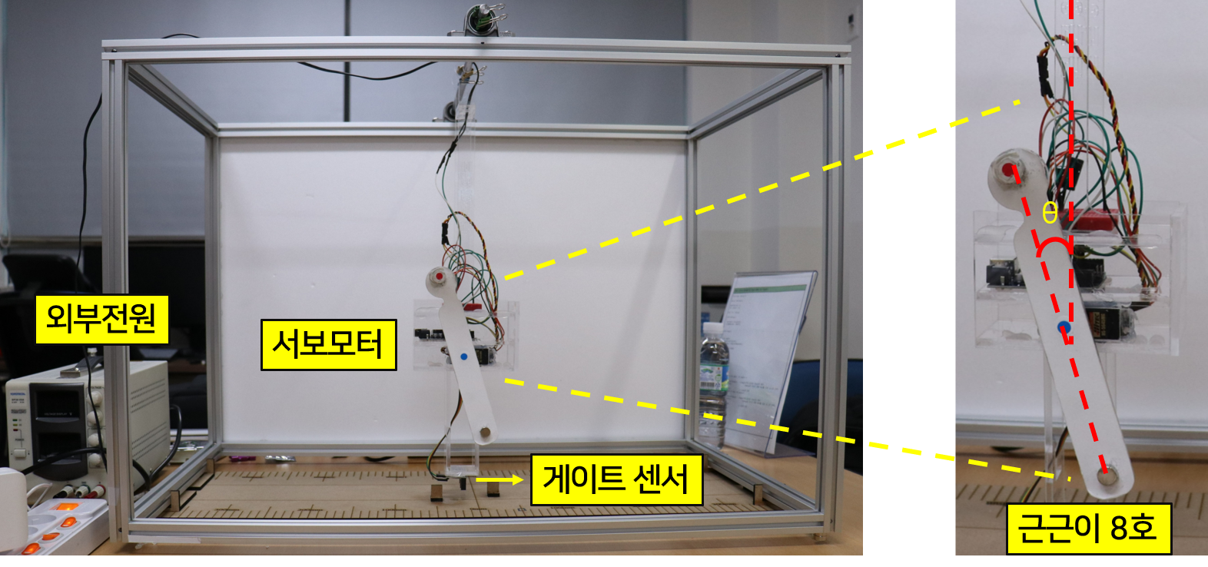
탐구과제 1
그네 타기 모형 제작 (근근이 8호)
앉아서 그네타기를 모형으로 제작(게이트 센서, 서보모터 이용)

Slide 9
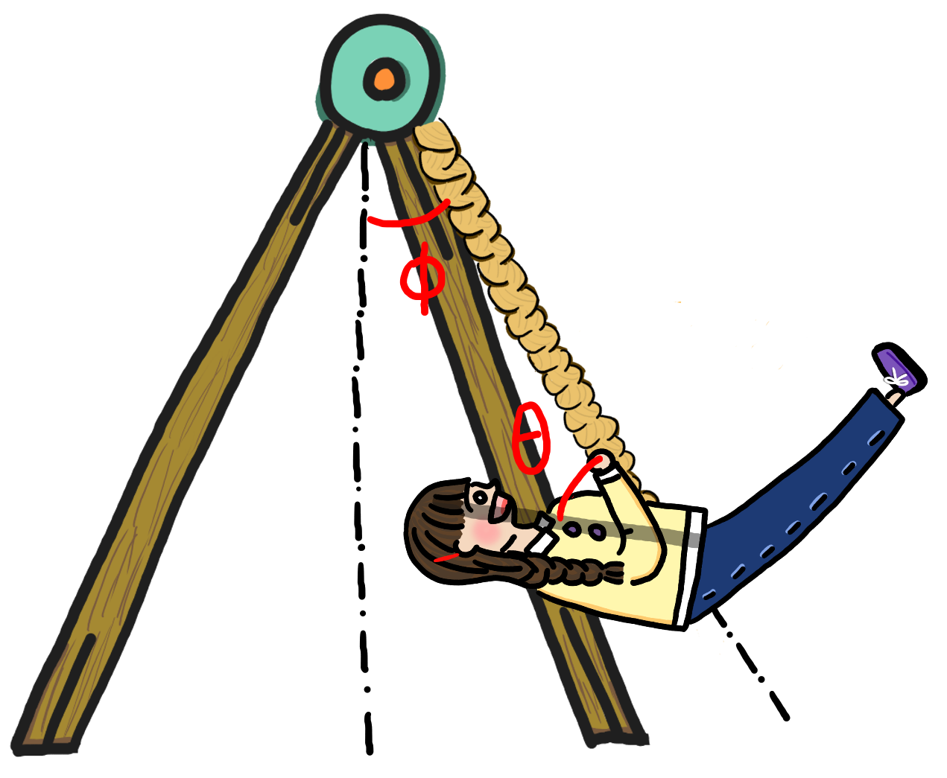

Slide 10
무게중심 위치에 따른
그네타기 전략별 효과 비교
탐구과제 2

Slide 11
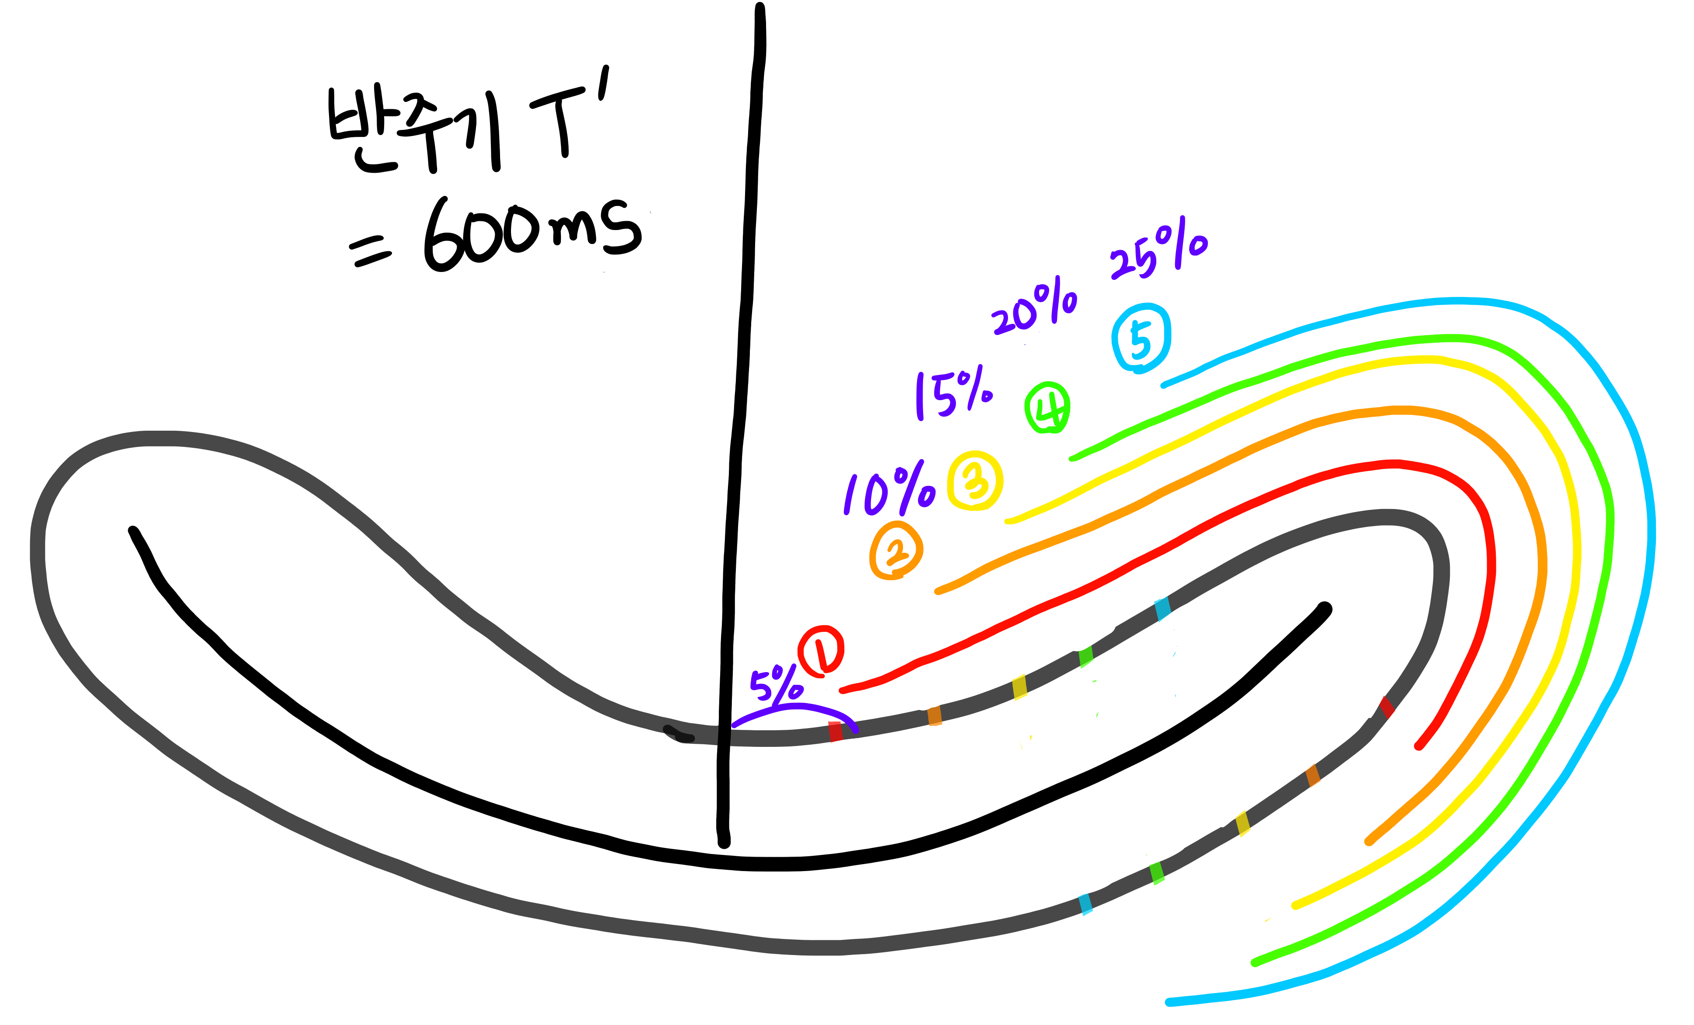
<조작 변인 설정>
그네타기 전략 (몸을 접는 위치) 5가지 × 무게중심 위치(2가지)
1. 그네 타기 전략 5가지
중앙을 지난 후 반주기의 몇 %를 기다렸다가 몸을 일으키는지

Slide 12
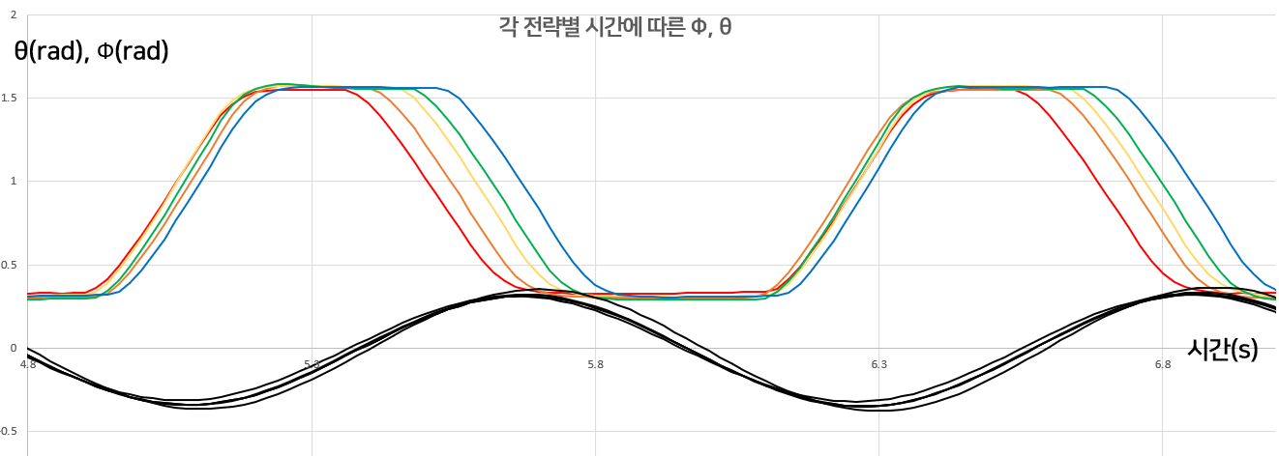
<실제 근근이가 몸을 접는 위치를 다르게 그네를 탄 결과>

Slide 13
2. 무게중심의 위치 2가지
자석으로 무게중심 위치 조작
무게 중심 위치 | 머리쪽 자석 갯수 | 다리쪽 자석 갯수
회전축 | 4개 | 4개
상체 | 6개 | 2개

Slide 14
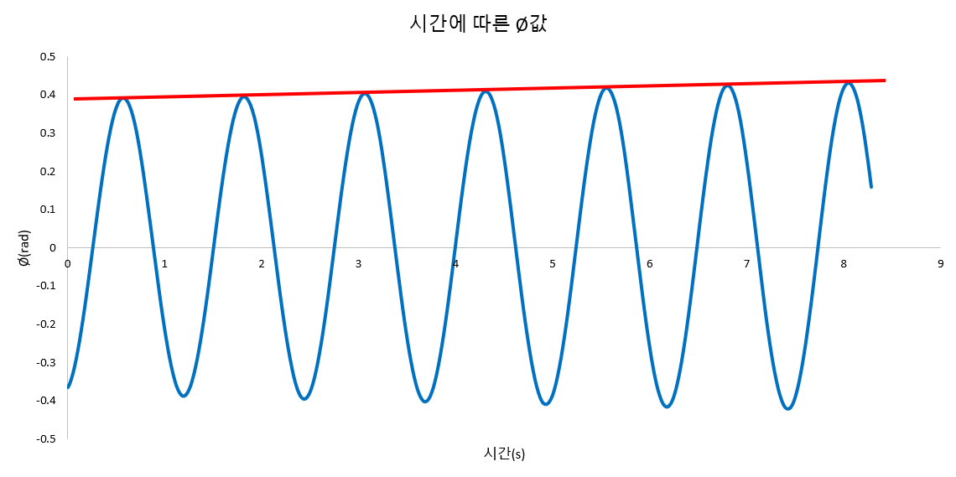
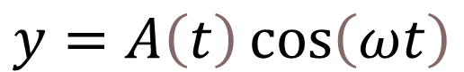
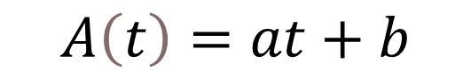
<종속 변인 설정>
$$A\left(t\right)=at+b$$
$$y=A\left(t\right)\cos\left(ωt\right)$$
시간에 따른 그네의 각 변위 y로 부터 극대점들을 추출한 후
1차 함수식으로 Curve fitting하여 진폭증가율(기울기 a)을 구함

Slide 15
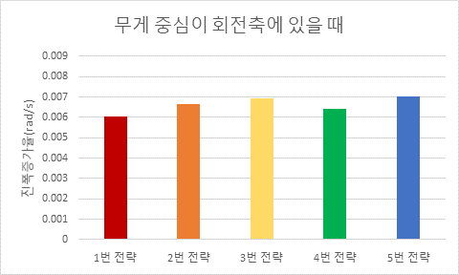
<실험 결과>

Slide 16
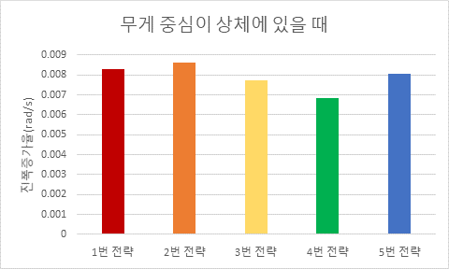

Slide 17
무게중심이 회전축에 위치하는 경우 오른쪽 끝에서 몸을 접는것이,
무게중심이 상체에 위치하는 경우 중앙에서 몸을 접는 것이
그네의 진폭을 가장 크게하는 전략이다!

Slide 18
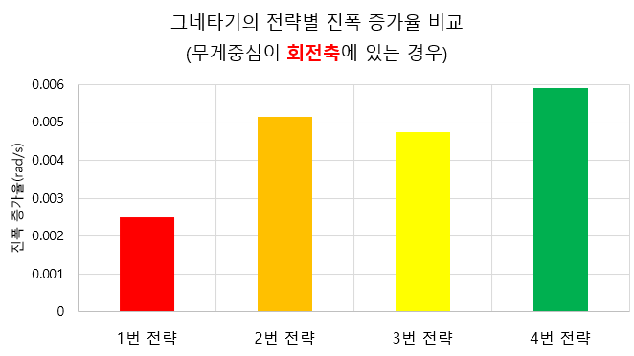
<이전 실험 결과>

Slide 19
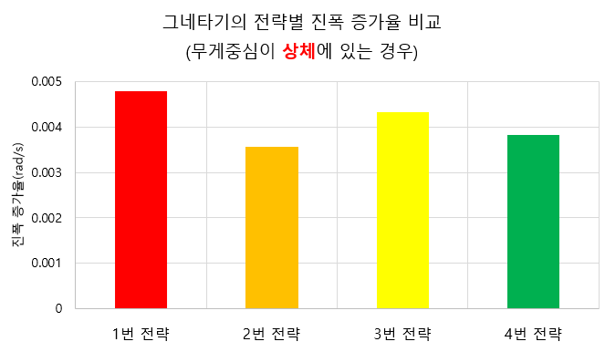

Slide 20
탐구과제 3
실제 그네타기 돌아보기
그렇다면 중앙에서 몸을 접은 사람은 무게중심이 상체에,
오른쪽 끝에서 몸을 접은 사람은 무게중심이 중앙에 위치하지 않았을까??

Slide 21
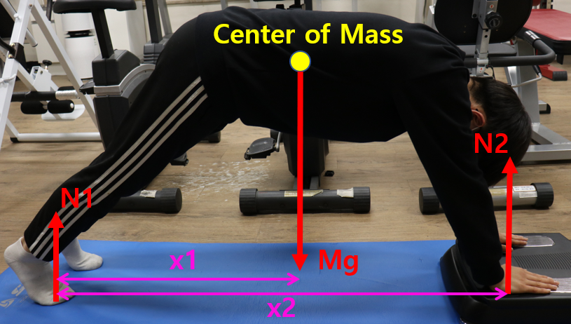
체중계를 이용하여 무게 중심을 측정

Slide 22
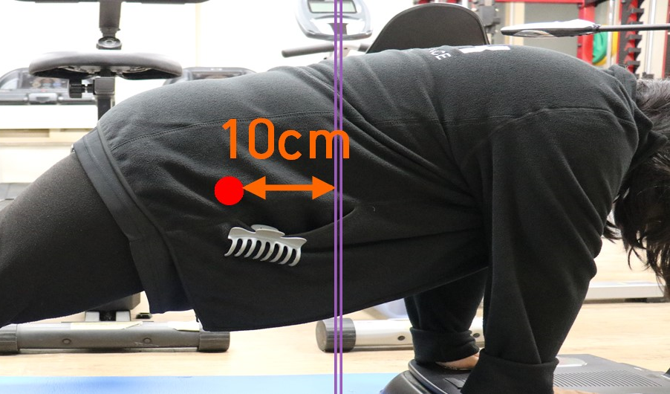
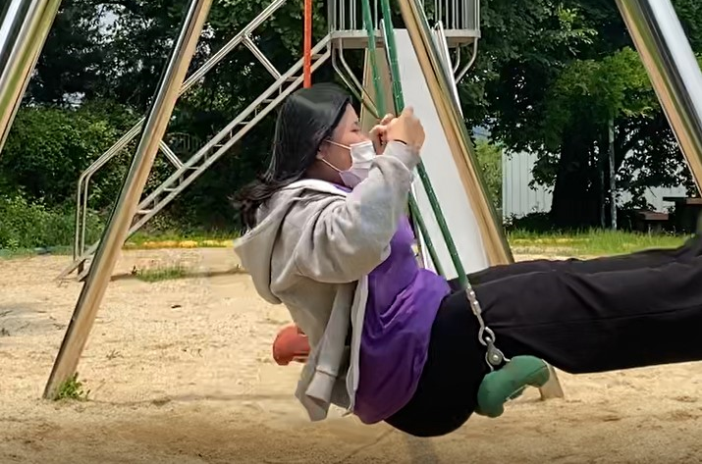

Slide 23
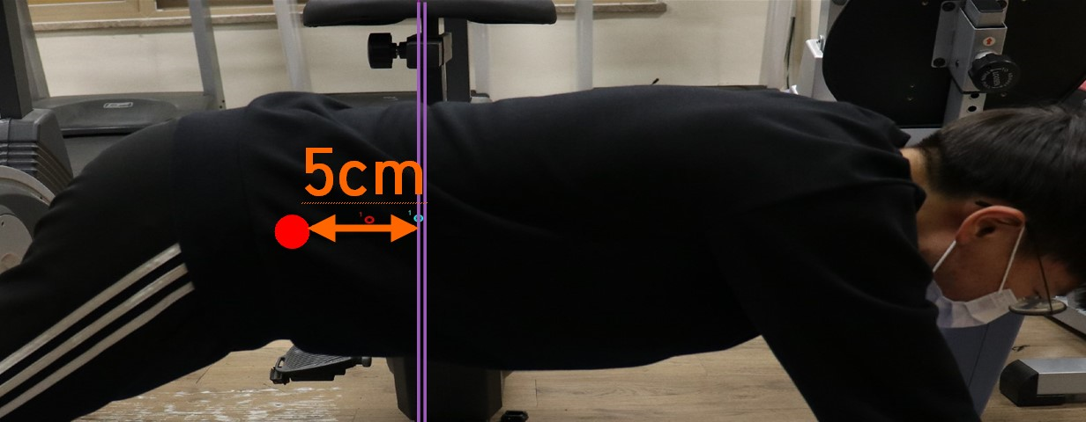
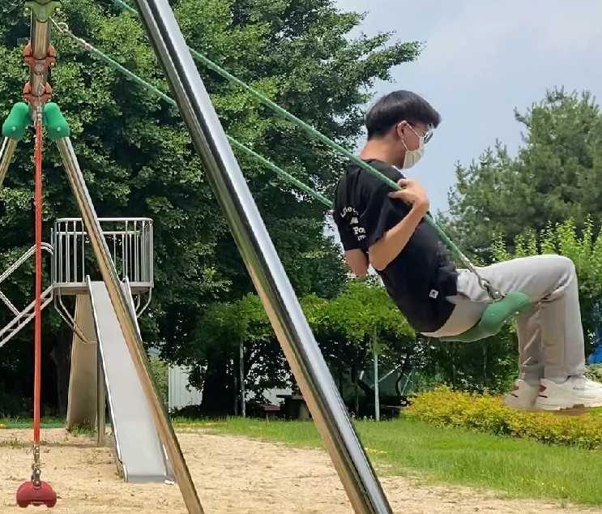

Slide 24
Amazing!!
중앙에서 몸을 접은 사람의 무게중심이 더 상체 쪽에 위치한다!!

